Slide 1

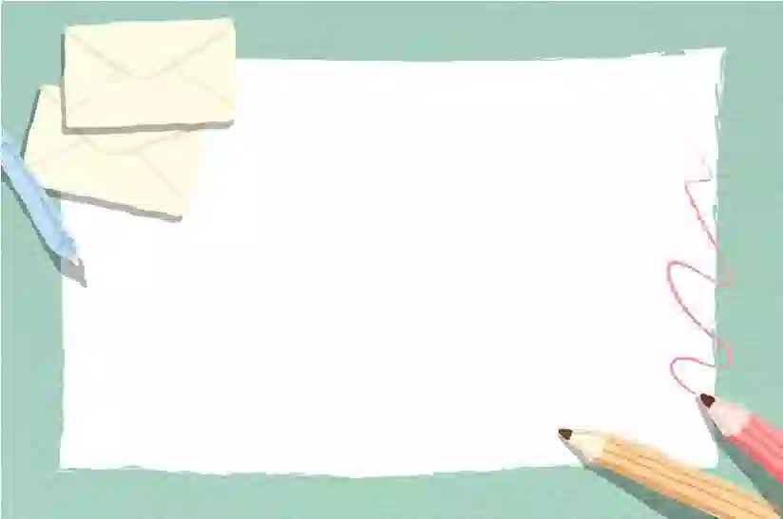
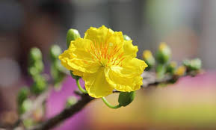




TIẾT 20
-Thường thức âm nhạc: Nhạc sĩ Trần Hoàn và bài hát Một mùa xuân nho nhỏ
-Ôn bài hát Ngày Tết quê em
TIẾT 19
Hát: Ngày Tết quê em
Chủ đề 5
CHÀO XUÂN
TIẾT 21
TIẾT 22
Lí thuyết âm nhạc: Nhịp 6/8
Đọc nhạc: Bài TĐN số 3
Vận dụng- sáng tạo

Slide 2
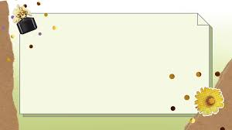
Thứ Ba, ngày 10 tháng 02 năm 2026
Tiết 22
Vận dụng – sáng tạo

Slide 3
I. Ôn luyện bài hát Ngày tết quê em
Nhạc và lời: Từ Huy
II. Ôn luyện đọc nhạc số 3
III. Kiểm tra thường xuyên số 2

Slide 4
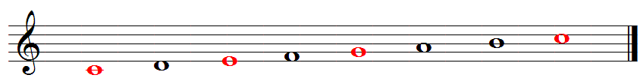
Đọc gam Đô trưởng

Slide 5

2. Đọc nhạc
G
G
C
G
C
B
A
D
A
A
B
C
B
C
B
G
G
A
A
G
G
F
E
F
F
A
G
F
F
E
D
E
G
A
A
G
G
F
E
F
F
A
G
F
E
D
F
C

Slide 6
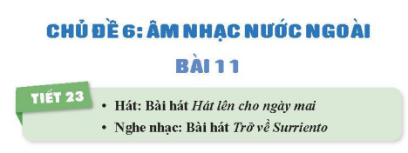


Chuẩn bị bài tiết 23

Slide 7
Kiểm tra thường xuyên số 2
A. Nội dung
Trình bày bài hát Ngày Tết quê em
Đọc nhạc bài số 3
B. Hình thức
Thực hành theo nhóm

Slide 8

TRÂN TRỌNG CẢM ƠN!

